Slide 1

Jyväskylän vanhempainfoorumin
Pj&sihteeriklubi
3.10.2019
Viherlandia
.
TERVETULOA!

Slide 2
Tänään mukana:
Päiväkotikoulut: Kuohu, Puistokatu
Alakoulut: Halssila, Lohikoski, Tikka
Yläkoulut: Viitaniemi
Yhtenäiskoulut: Huhtasuo, Kilpinen, Mankola, Palokka, Vaajakoski, Vaajakumpu

Slide 3
Tänään mukana:
Jyväskylän kaupungin kasvun ja oppimisen palveluista kodin ja koulun yhteistyön suunnittelija
Tanja Räty
Jyväskylän vanhempainfoorumista
Kari Tanninen, Eeva-Liisa Tilkanen,
Minna Kunnari ja Tuula Jormakka

Slide 4
Illan ohjelma:
18.00 Tervetulosanat & esittäytyminen
Kertokaa samalla yksi syksyn puheenaihe/asia koulultanne
18.15 Ajankohtaista perusopetuksessa?
            Tanja Räty
18.30 Jyväskylän vanhempain- foorumin syksy ja lukuvuosi Tuula

Slide 5
Illan ohjelma:
18.45-19.30 Työpajat:
            KEOS2019 – evästys paneeleihin
            Kodin ja koulun yhteistyö – perehdytyskoulutus / miten vanhempia aktivoidaan?

Slide 6
Illan ohjelma:
19.30 Ajankohtaisia/tulevia
            9.10. päihdeilta
            28.10. Oo mun kaa –perheilta
            Pj&sihteeriklubi – ajankohta?
            helmikuu 2020 vuosikokous
19.50 Ole kuulolla (facebook, nettisivut) sekä ole yhteyksissä!
        Kiitos & nähdään taas!

Slide 7

Vanhemmat – koulun tärkein kumppani

Slide 8

Vanhempaintoiminta

Slide 9
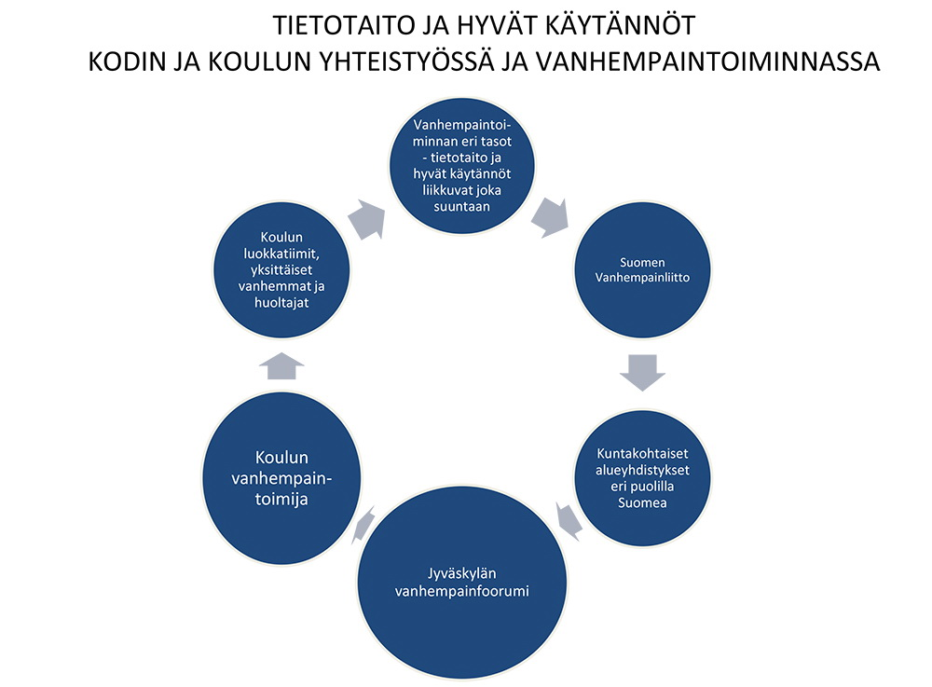
Notes:
Ekat, yläkouluun siirtyvät
Toiminnalliset, osallistavat vanhempainillat, lastentai-illat, vanhempien suunnittelemat illat
Älä odota, että vanhempainiltoihin tulevat ne, joilla haasteita
Jos informatiivinen, striimaa, anna mahdollisuus kysyä chatissä
3. Koulun korva, luistinten sitominen, tunneilla mukana oleminen, vanhemmat mukaan opetukseen, retkille, lukemaan lapsille
5. Kodin ja koulun päivä, popup-koulupäivä, nokipannukahvit
7. Avaa, kerro, näytä, anna kokeilla Some-kanavat
8. Yhteisöllinen oppilashuoltotyö, vanhempien edustus, sisäilmatyöryhmät, vanhempien edustus
9. perheillat, koko perheen mediakasvatusilta, lapsiparkki, matalan kynnyksen kerhot

Slide 10
Kodin ja koulun yhteistyötä ja vanhempaintoimintaa
Yhdenvertaisesti Jyväskylän kouluilla
Koulun vanhempaintoimija
Luokkien vanhempaintiimit
1-9 luokat
Yhdessä liikkuen ja lukien epulle -aloitus koulun alkaessa

Slide 11
Lukuvuodelle 2019-2020 Jyväskylän vanhempainfoorumi ja kaupungin perusopetuspalvelut ovat sopineet seuraavat kehityskohteet:
Perehdytyskoulutus vanhemmille/vanhempaintoimijoille
Koulutus/tietopaketti rehtoreille
kodin ja koulun yhteistyöstä
Yhdessä liikkuen epulle –toimintamalli
4. Kouluvalokuvaus

Slide 12

Jokainen koulu/päiväkoti tekee yhteistyötä vanhempien kanssa. Voisiko sen syventämisellä saavuttaa enemmän?
Notes:
Perusopetuslaki

Slide 13
Me haluamme muuttaa asenteita ja tapoja tehdä yhteistyötä
Opettajille ja rehtoreille lisää rohkeutta...
  kohdata vanhemmat ja kuulla heidän ajatuksiaan
  kokeilla uudenlaisia toiminta- ja viestintätapoja
  avata silmät vanhempien osaamiselle
  ottaa vanhemmat mukaan koulun toimintaan
Vanhemmille lisää rohkeutta...
  oman lapsen kasvun ja oppimisen tukemiseen
  olla mukana vahvistamassa koulu- ja päiväkotiyhteisön hyvinvointia
  osallistua koulun toimintaan
  tuoda ideoitaan ja ajatuksiaan koulun toimintaan ja yhteistyöhön
Kaikille lisää ymmärrystä nähdä asian tärkeys

Slide 14

Miksi yhteistyötä
kotien kanssa tehdään?

Slide 15
Perusopetuslaki
Opetuksessa tulee olla yhteistyössä kotien kanssa.
...opetuksen tavoitteena on tukea oppilaiden kasvua ihmisyyteen ja eettisesti vastuukykyiseen yhteiskunnan jäsenyyteen sekä antaa heille elämässä tarpeellisia tietoja ja taitoja.
Lukiolaki
Nuorten lukiokoulutuksessa tulee olla yhteistyössä kotien kanssa.

Slide 16
Perusopetuksen OPSin perusteet
Huoltajien osallisuus sekä mahdollisuus olla mukana koulutyössä ja sen kehittämisessä on keskeinen osa koulun toiminta-kulttuuria. Kodin ja koulun kasvatusyhteistyö lisää oppilaan, luokan ja koko kouluyhteisön hyvinvointia ja turvallisuutta.
Vastuu kodin ja koulun yhteistyön edellytysten kehittämisestä on opetuksen järjestäjällä. Yhteistyön lähtökohtana on luotta-muksen rakentaminen, tasavertaisuus ja keskinäinen kunnioitus.
Huoltajille tarjotaan mahdollisuuksia tutustua koulun arkeen ja osallistua koulun toiminnan ja kasvatustyön tavoitteiden suunnitteluun, arviointiin ja kehittämiseen yhdessä koulun henkilöstön ja oppilaiden kanssa.
Kodin ja koulun yhteistyössä edistetään myös huoltajien keskinäistä vuorovaikutusta ja luodaan pohjaa vanhempainyhdistystoiminnalle.
Notes:
Lapsen hyvinvointi lisääntyy
Vanhempien hyvinvointi lisääntyy
Opettajan hyvinvointi lisääntyy
Koko kouluyhteisö voi paremmin
Suomalainen koulutusjärjestelmä voi paremmin

Slide 17
Hyvä kodin ja koulun/päiväkodin yhteistyö...
  Tukee lasten kasvua, parantaa oppimistuloksia
  Lisää lasten ja nuorten hyvinvointia
  Vähentää kiusaamista
  Tukee vanhemmuutta
  Tukee opettajien työtä ja pedagogiikkaa
  Lisää yhteisöllisyyttä ja yhteisöön kuulumisen tunnetta
  Lisää koko yhteisön hyvinvointia ja turvallisuutta
  Luo aikuisten turvaverkon lasten ja nuorten ympärille
  Saa lapset ja vanhemmat viettämään enemmän aikaa yhdessä
  Vahvistaa suomalaista varhaiskasvatusta ja peruskoulua
Notes:
Lapsen hyvinvointi lisääntyy
Vanhempien hyvinvointi lisääntyy
Opettajan hyvinvointi lisääntyy
Koko kouluyhteisö voi paremmin
Suomalainen koulutusjärjestelmä voi paremmin

Slide 18
Miksi tiiviimpi yhteistyö kodin ja koulun välillä on tärkeää?
Koulujen pysyminen yhdenvertaisina (jengit, hyvä-/huonotasoinen koulu, käytettävissä olevat materiaalit jne.)
Yhteiskunnan muutos - monimutkaistuminen
Keski-Suomen LAPE & Lapsistrategia

Slide 19
Jyväskylän kaupunkistrategia -> 2021
Osallistuvat ja hyvinvoivat asukkaat
Lisäämme lasten ja nuorten mahdollisuuksia terveeseen kasvuun ja hyvään oppimiseen.
Tuemme asukkaiden osallistumista ja lisäämme vaikuttamisen mahdollisuuksia.
Edistämme asukkaiden yhdenvertaisuutta ja otamme huomioon kulttuurisen moninaisuuden.
Parannamme palvelujen saatavuutta ja saavutettavuutta koko Jyväskylässä.
Vahvistamme yhteisöllisyyttä, tuemme harrastustoimintaa ja vähennämme yksinäisyyttä.
Edistämme kulttuurin ja taiteen moniilmeisyyttä.

Slide 20
KEOS2019
Kasvatus- ja opetusalan suurtapahtuma
Paneelikeskusteluun evästystä
Oppilaitosturvallisuus
Arviointi: Miten vanhemmat osallistuvat koulussa oppimisen ja työskentelyn arviointiin?

Slide 21
Vuosikokous helmikuussa 2020
Tule mukaan hallitustyöskentelyyn!
Edustuksellisuutemme riippuu osallistuvien koulujen runsaudesta!
Suomen Vanhempainliiton
liittokokous 16.11.2019 Helsingissä
Sinustako ehdokas johtokuntaan?

Slide 22
Viestintästrategia
logo – onko jollain osaamista tähän?
viestintämateriaalit – roll-up, muuta
koulujen saavutettavuus – miten?
muuta - mitä

Slide 23
Työpajatyöskentely
Jakaudutaan neljään pienryhmään:
10 min.
10 min.
10 min.
10 min.

Slide 24

Millaista yhteistyö ja vanhempien osallisuus on tänään?

Slide 25

Vanhempien osallisuus (yli)huomenna?

Slide 26
Jyväskylän vanhempainfoorumin
10-synttäritapahtuma
yhdessä Kumppanuusfoorumin kanssa!
Oo mun kaa! –perheilta
HopLopissa
ma 28.10. klo 16-20
Ohjeet ilmoittautumiseen Perhekompassin sivuilla.

Slide 27
Muista kertoa meistä ja yhteistyöstämme kaikille koulusi vanhemmille!
Tiedota myös koulusi rehtoria ja opettajia meidän vanhempien yhteisestä toiminnasta ja tahtotilasta lasten ja nuorten, perheiden hyvinvoinnin eteen!

Slide 28
https://www.someturva.fi/
https://mediakasvatus.fi/materiaali/medianuoruus-opas-aikuisille/
Tulossa vertaisryhmä mediakasvatukseen meille vanhemmille! Ole kuulolla!

Slide 29

Vinkkejä
Koulu alkaa, tervetuloa! Opas ja vanhempainiltamateriaali ekaluokkalaisen vanhemmille kieliversioineen
Tervetuloa yläkouluun! Opas seiskaluokkalaisten vanhemmille
Luokan vanhempaintiimi –esite
Wilho, keskustelevaan vanhempainiltaan
KESY – kehityskeskustelu symbolein
Vanhempien barometri
www.maailmansuurinvanhempainilta.fi

Slide 30
Kiitos!
.
https://peda.net/jyvaskyla/vanhempainfoorumi
https://www.facebook.com/jyvaskylanvanhempainfoorumiry/

Slide 31
Hallitusohjelmaan on kirjattu mm. seuraavia asioita LAPE-muutosohjelmaan liittyen:
Oikeudenmukainen, yhdenvertainen ja mukaan ottava Suomi – strateginen kokonaisuus
Kansallisen lapsistrategian valmistelu käynnistetään, valmistelu toteutetaan parlamentaarisena, hallintorajat ylittävänä valmisteluna. Lapsi-ja perhepalveluiden muutosohjelmaa jatketaan. Perhekeskustoimintamallia levitetään ja kehitetään neuvoloita. Parisuhdetyötä ja vanhemmuuden tukea esim. kasvatus ja perheneuvolapalveluita parantamalla vahvistetaan. Sosiaalihuoltolain mukaisia perheiden ennaltaehkäiseviä palveluita vahvistetaan ja perheiden kotipalvelun saamis- ja myöntöedellytyksiä helpotetaan.

Slide 32
Osaamisen, sivistyksen ja innovaatioiden Suomi - strateginen kokonaisuus
Lapsistrategian mukaisesti vahvistetaan varhaiskasvatuksen ja perusopetuksen yhteydessä lasten, nuorten ja perheiden matalan kynnyksen tukipalveluja, kuten neuvolatoimintaa, psykologipalveluita, kotipalvelua ja perheneuvontaa, työllisyyspalveluita sekä laadukkaita oppilas- ja opiskelijahuollon palveluita. Koulun merkitystä yhteisön keskuksena ja hyvinvoinnin edistäjänä vahvistetaan.

Slide 33
Toimenpano
LAPE-muutosohjelma on saamassa rahoitus 23 miljoonaa vuosille 2020-2023, kansallisen lapsistrategian valmistelu 6 miljoonaa vuosille 20202-2023. Toimeenpanosta vastaa lapsi- ja nuorisopoliittinen ministeriryhmä, jonka puheenjohtajana toimii tiede- ja kulttuuriministeri Hanna Kosonen, Osaamisen, innovaatioiden ja sivistyksen ministeriryhmästä taas opetusministeri Li Andersson. Lanupo-ministeriryhmä kokoontuu seuraavan kerran 11.10.

